Slide 1
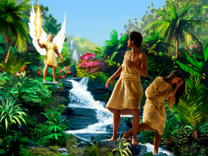
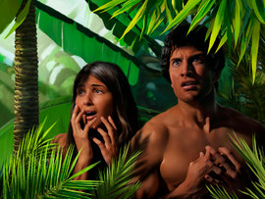
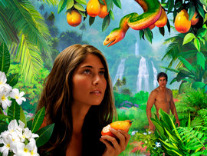
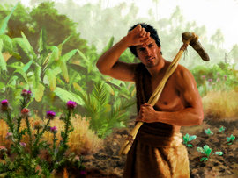
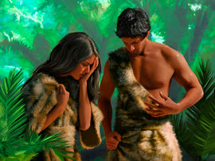
KEJATUHAN
Pelajaran Ke-2, Triwulan II
Tahun 2022

Slide 2
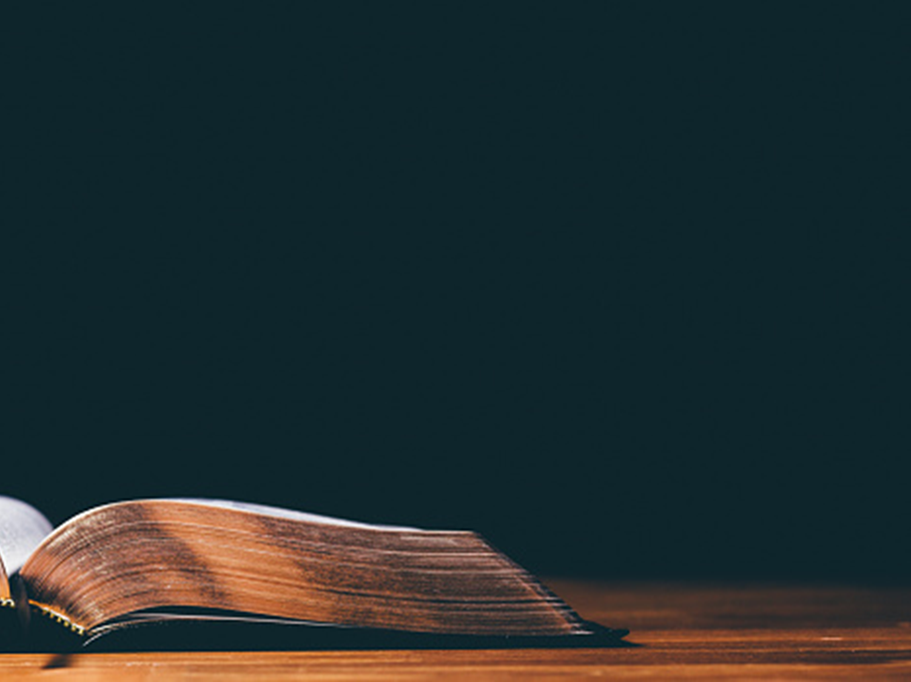
KEJADIAN 3:15
“Aku akan mengadakan permusuhan antara engkau dan perempuan ini, antara keturunanmu dan keturunannya; keturunannya akan meremukkan kepalamu, dan engkau akan meremukkan tumitnya”.

Slide 3
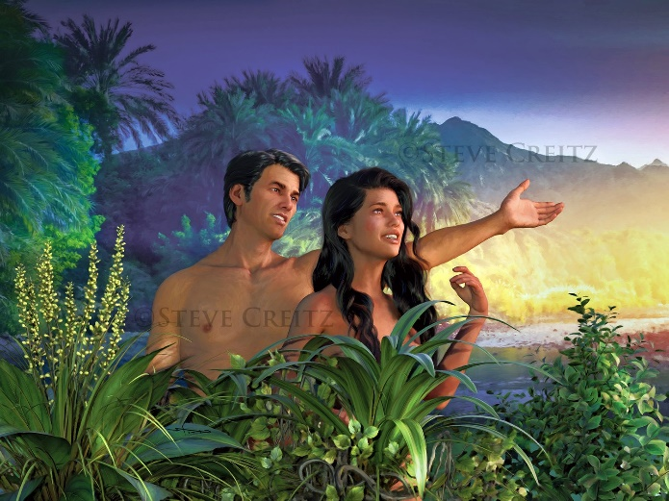
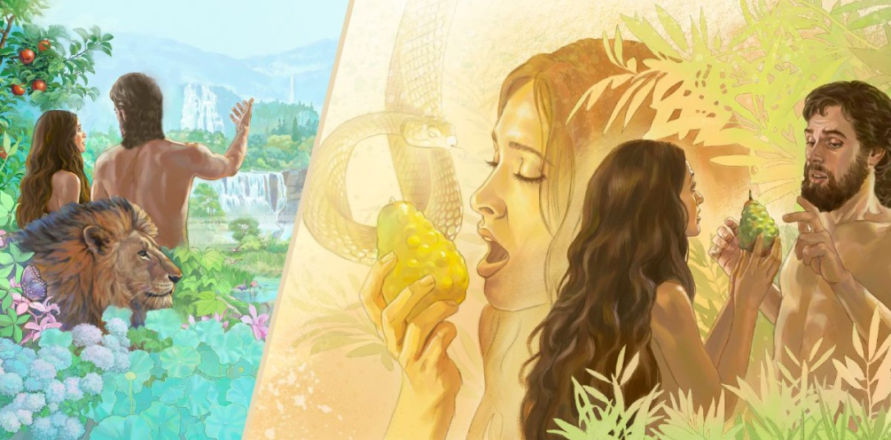
Manusia yang sempurna, lingkungan yang sempurna, kebahagiaan yang sempurna... Bagaimana dunia yang begitu sempurna bisa rusak?
Bagaimana bisa musuh merusak pikiran manusia pertama?
Mengapa mereka meragukan Allah?
Mengapa mereka ingin menjadi sesuatu yang tidak bisa mereka lakukan? Apa konsekuensinya?

Slide 4
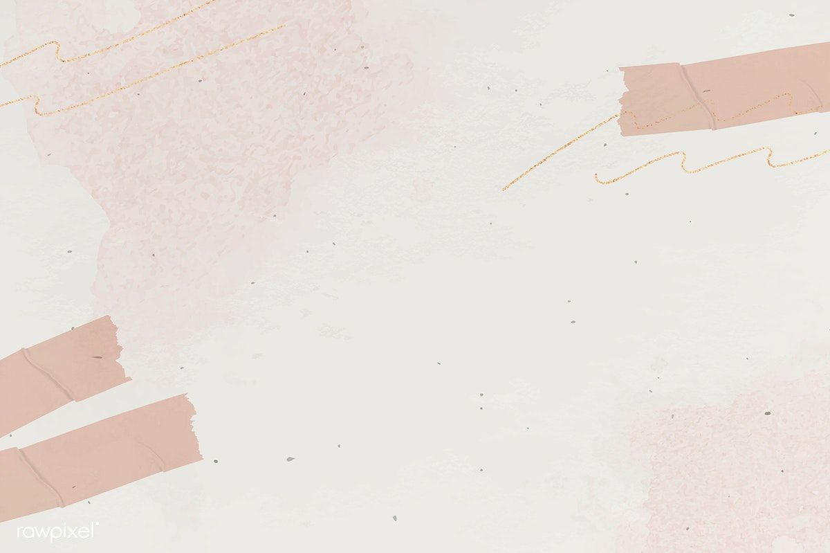
U L A R Minggu, 3 April 2022
Siapakah ular dalam Kejadian 3, yang telah menggoda Hawa?
Kitab Suci mengidentifikasi ular sebagai musuh Allah [Yesaya 27:1].
Secara eksplisit ular disebut "lblis dan Setan" [Wahyu 12:9].
Di Timur Dekat kuno, ular itu memersonifikasikan sebuah kekuatan jahat.

Slide 5
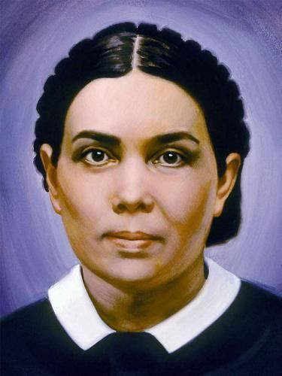
Ellen G. White, Alfa dan Omega, jld. 1, hlm. 48
“Agar supaya dapat melaksanakan pekerjaannya tanpa kelihatan, Setan telah memilih menggunakan ular sebagai alatnya satu alat yang tersembunyi yang telah disesuaikan dengan usaha penipuannya. Pada waktu itu ular adalah salah seekor makhluk yang paling cerdik dan paling indah di bumi ini. Dia mempunyai sayap dan bilamana terbang di udara ia memberikan satu penampilan yang berkilauan serta memiliki warna keemasan yang indah dan menarik.”

Slide 6
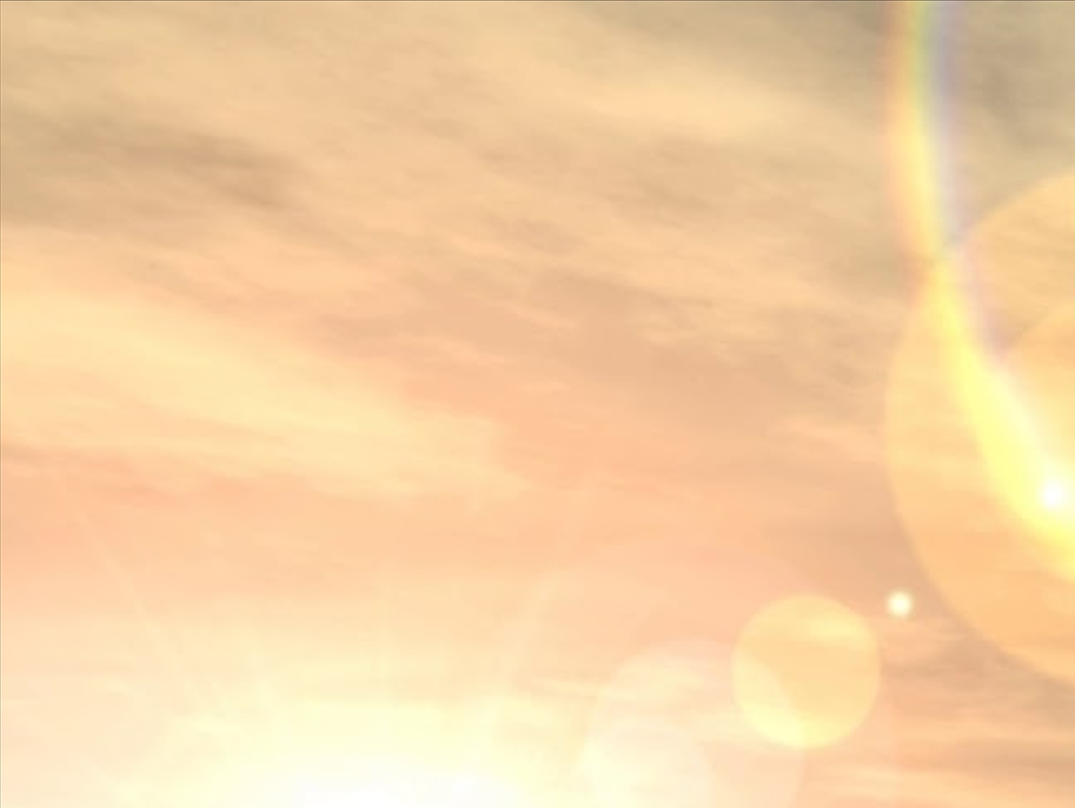
Iblis adalah makhluk literal atau nyata dan bukan hanya simbol retoris atau prinsip abstrak untuk menggambarkan sisi jahat atau sisi gelap. Bagaimana cara ular atau Iblis menggoda Hawa? Kejadian 3:1, 2 Korintus 11:3
Ular itu tidak menampilkan dirinya sebagai musuh Tuhan. Sebaliknya, ular itu mengacu pada firman Tuhan, yang dia ulangi dan sepertinya dia dukung. Artinya, sejak awal, kita dapat melihat bahwa Iblis suka mengutip dari firman Tuhan, seperti halnya saat ia mencobai Tuhan Yesus [Matius 4:6].
Ular tidak langsung membantah wanita itu, tetapi dia mengajukan pertanyaan yang menyiratkan bahwa dia percaya pada apa yang Tuhan telah katakan kepada mereka. Dia bertanya: "Tentulah Allah berfirman..." [Kejadian 3:1]? Jadi, bahkan dari awal kita bisa melihat betapa licik dan culasnya makhluk ini. Dan dia berhasil memperdayai Hawa.

Slide 7
Supaya kita tidak mudah untuk diperdayai oleh ular atau Iblis, kita harus mengenakan seluruh perlengkapan senjata Allah
Efesus 6:11 “Kenakanlah seluruh perlengkapan senjata Allah, supaya kamu dapat bertahan melawan tipu muslihat Iblis.”

Slide 8
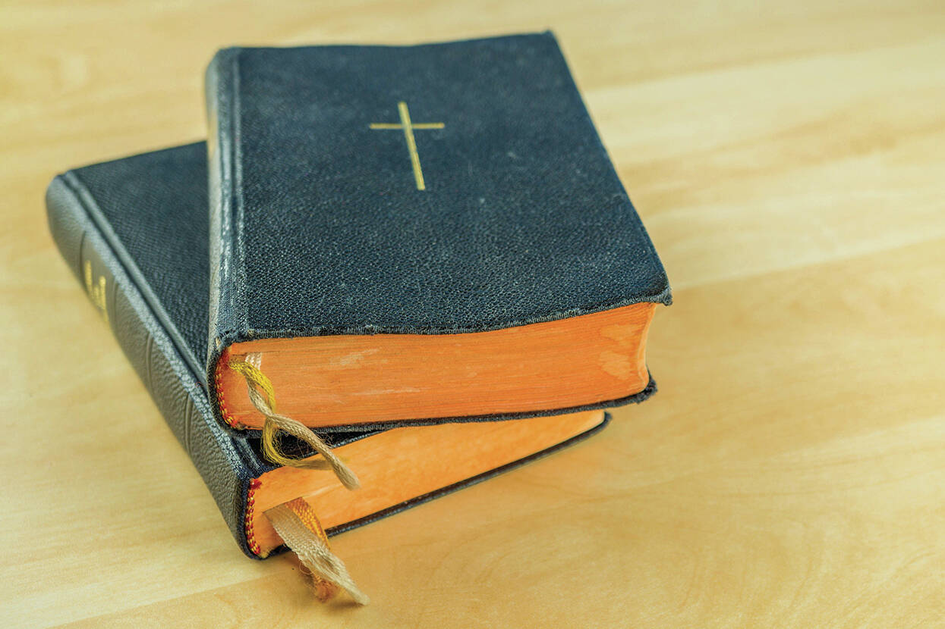
BUAH TERLARANG Senin, 4 April 2022
Kejadian 2:16-17
Lalu TUHAN Allah memberi perintah ini kepada manusia: "Semua pohon dalam taman ini boleh kaumakan buahnya dengan bebas,tetapi pohon pengetahuan tentang yang baik dan yang jahat itu, janganlah kaumakan buahnya, sebab pada hari engkau memakannya, pastilah engkau mati."

Slide 9
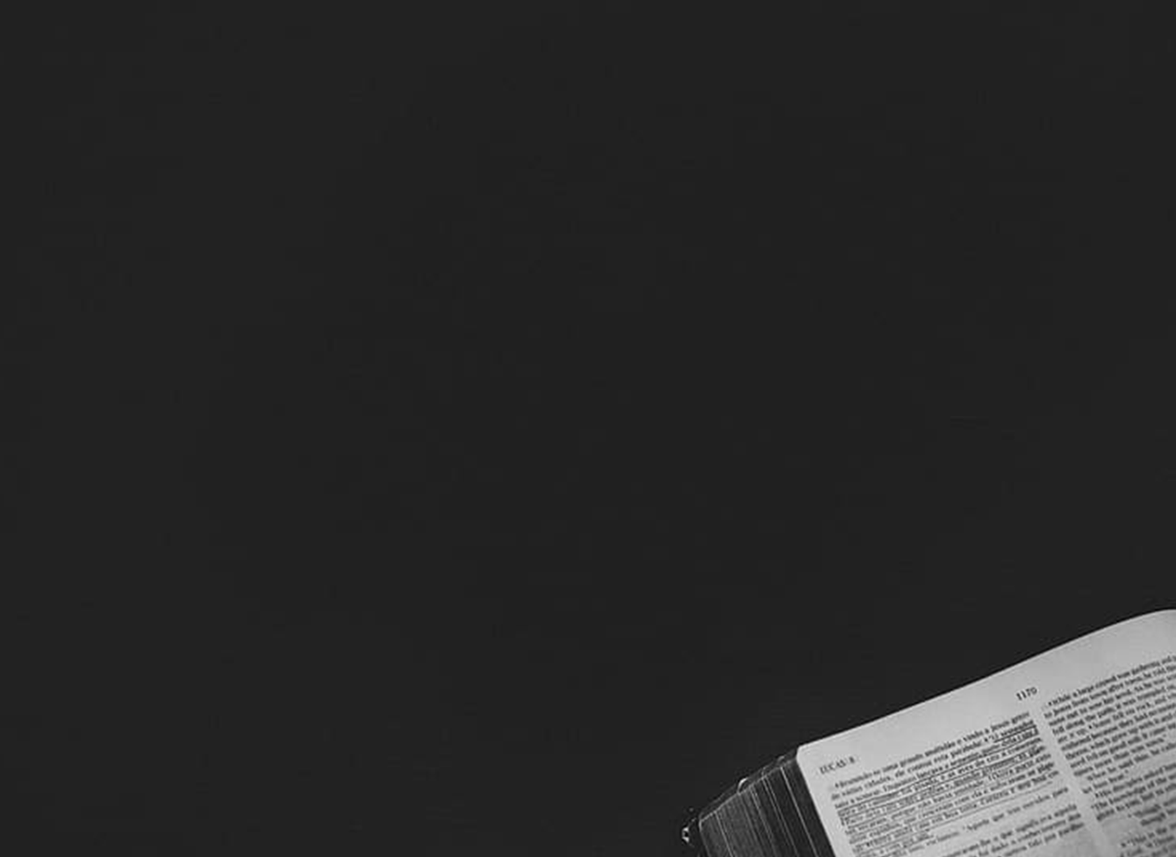
Kejadian 3:1
Adapun ular ialah yang paling cerdik dari segala binatang di darat yang dijadikan oleh TUHAN Allah. Ular itu berkata kepada perempuan itu: "Tentulah Allah berfirman: Semua pohon dalam taman ini jangan kamu makan buahnya, bukan?"

Slide 10
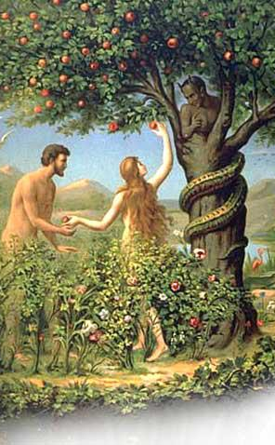
Iblis berusaha membangkitkan keraguan pada diri Hawa dengan mengajukan pertanyaan kepadanya dan tersirat juga bahwa ia mempertanyakan niat Tuhan dalam membuat batasan dan ia berhasil menjatuhkan Hawa.
Dengan cara yang sama dia juga berusaha membuat kita meragukan Firman Allah dan akhirnya menaklukkan kita di bawah kuasanya.

Slide 11
Serangan Iblis menyangkut 2 masalah:
Keabadian: Sementara Tuhan dengan jelas dan tegas menyatakan bahwa kematian mereka pasti sebagai konsekuensi dosa [Kejadian 2:17], Iblis berkata bahwa, sebaliknya, mereka tidak akan mati, menyiratkan bahwa manusia itu baka [Kejadian 3:4].
Menjadi seperti Tuhan, tahu tentang yg baik dan yang jahat: Sementara Tuhan melarang Adam makan buah dari pohon pengetahuan tentang yang baik dan yang jahat [Kejadian 2:17], Setan mendorong mereka untuk memakan buah itu karena dengan memakannya mereka akan menjadi seperti Tuhan [Kejadian 3:5].

Slide 12
Apakah dampak yang ditimbulkan dari dua argumen Iblis ini terhadap Hawa pada saat itu dan umat manusia pada masa kini
Ketika Hawa memutuskan untuk tidak menaati Tuhan dan memakan buah terlarang, dia bersikap seolah-olah Tuhan tidak lagi hadir dan telah digantikan oleh dirinya sendiri. Sekarang terjadi sebuah pergeseran kepribadian, Hawa menggunakan bahasa Tuhan: evaluasi Hawa terhadap buah terlarang, "Perempuan itu melihat, bahwa buah pohon itu baik untuk dimakan dan sedap kelihatannya" [Kejadian 3:6], ini mengingatkan kita akan evaluasi Tuhan atas ciptaan-Nya, Allah melihat bahwa yang dijadikan-Nya "itu baik" [Kejadian 1:4, dst].
Menjadi abadi dan menjadi seperti Tuhan, adalah akar dari gagasan tentang keabadian dalam agama Mesir dan Yunani kuno. Keinginan akan keabadian, yang mereka yakini sebagai atribut ketuhanan, mewajibkan orang-orang ini untuk mencari status ketuhanan juga, agar [mereka berharap] memperoleh keabadian.
Secara perlahan, ajaran tentang keabadian dan menjadi seperti Allah telah menyusup ke dalam budaya Yahudi-Kristen dan telah melahirkan kepercayaan akan jiwa yang baka, yang masih ada hingga saat ini di banyak gereja.

Slide 13
Yohanes 8:44
Iblislah yang menjadi bapamu dan kamu ingin melakukan keinginan-keinginan bapamu. Ia adalah pembunuh manusia sejak semula dan tidak hidup dalam kebenaran, sebab di dalam dia tidak ada kebenaran. Apabila ia berkata dusta, ia berkata atas kehendaknya sendiri, sebab ia adalah pendusta dan bapa segala dusta.

Slide 14
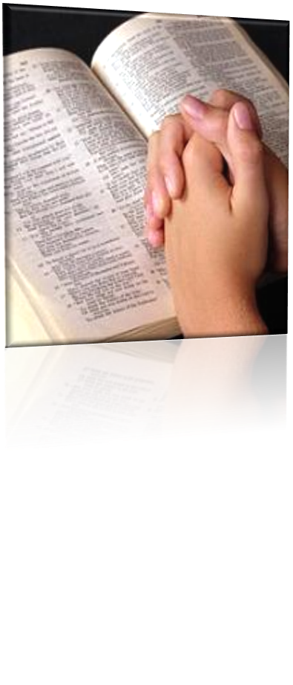
BERSEMBUNYI DARI TUHAN Selasa, 5 April 2022
Kejadian 3:9-11
Tetapi TUHAN Allah memanggil manusia itu dan berfirman kepadanya: "Di manakah engkau?"Ia menjawab: "Ketika aku mendengar, bahwa Engkau ada dalam taman ini, aku menjadi takut, karena aku telanjang; sebab itu aku bersembunyi."Firman-Nya: "Siapakah yang memberitahukan kepadamu, bahwa engkau telanjang? Apakah engkau makan dari buah pohon, yang Kularang engkau makan itu?"

Slide 15
Apa motivasi di balik pertanyaan-pertanyaan Tuhan kepada Adam dan Hawa setelah mereka berdosa?
Tentu saja, Tuhan tahu jawaban atas pertanyaan-pertanyaan itu. Pertanyaannya diajukan untuk kepentingan yang bersalah, untuk membantu mereka menyadari apa yang telah mereka lakukan.
Pertanyaan itu juga untuk mempersiapkan Adam dan Hawa menerima hukuman [Kejadian 3:14-19].
Pertanyaan itu juga bertujuan untuk menuntun mereka pada pertobatan yang pada akhirnya akan membawa mereka pada keselamatan.

Slide 16
Bagaimana dosa mempengaruhi Adam dan Hawa dan juga kita? Kejadian 3:7-13
1
Adam dan Hawa menyadari bahwa mereka menjadi telanjang karena pakaian kemuliaan telah hilang dari mereka saat mereka berdosa. Gambar Tuhan telah dipengaruhi oleh dosa.
2
Mereka membuat cawat untuk menutupi ketelanjangan mereka, mereka berusaha untuk menutupi dosa mereka, ini adalah tindakan yang dicela Paulus sebagai kebenaran melalui perbuatan [Galatia 2:16]. Adam dan Hawa dapat menutupi ketelanjangan mereka akibat dosa tetapi sesungguhnya mereka tidak dapat menutupi dosa itu sendiri.

Slide 17
Bagaimana dosa mempengaruhi Adam dan Hawa dan juga kita? Kejadian 3:7-13
Adam dan Hawa berusaha menghindari tuduhan dan berusaha menyalahkan orang lain. Bahkan Adam bukan hanya menyalahkan Hawa tetapi juga tersirat bahwa ia menyalahkan Tuhan yang memberikan Hawa kepadanya. Sementara Hawa menyalahkan ular dengan perkataan bahwa ular itu yang telah memperdayakan dia. Kata memperdaya dalam bahasa Ibrani adalah "nasha" yang berarti memberi orang harapan palsu dan membuat mereka percaya bahwa mereka melakukan hal yang benar.
3

Slide 18
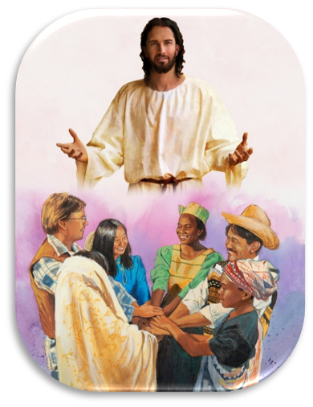
Dosa telah memengaruhi berbagai sendi kehidupan manusia. Kita tidak punya solusi untuk dosa, tetapi Tuhan memilikinya dan Ia telah bekerja untuk keselamatan dan penebusan kita.
Tidak ada pilihan lain bagi kita kecuali datang pada Yesus dan menerima Dia sebagai Juruselamat kita.

Slide 19
N A S I B U L A R Rabu, 6 April 2022
Kejadian 3:15
Aku akan mengadakan permusuhan antara engkau dan perempuan ini, antara keturunanmu dan keturunannya; keturunannya akan meremukkan kepalamu, dan engkau akan meremukkan tumitnya."

Slide 20
Ular adalah satu-satunya makhluk yang dikutuk, Allah menjatuhkan penghakiman kepadanya, nasibnya ditentukan:
Kejadian 3:14 Lalu berfirmanlah TUHAN Allah kepada ular itu: "Karena engkau berbuat demikian, terkutuklah engkau di antara segala ternak dan di antara segala binatang hutan; dengan perutmulah engkau akan menjalar dan debu tanahlah akan kaumakan seumur hidupmu.
Saatnya nanti kepalanya akan diremukkan. Saat Yesus mati di salib, Ia meremukkan kepala ular itu [Roma 16:20, Ibrani 2:14], meskipun Iblis masih tetap eksis sampai saat ini tetapi kebinasaannya sudah pasti.
Pada penghukuman terakhir, Iblis akan dilenyapkan... Wahyu 20:10 dan Iblis, yang menyesatkan mereka, dilemparkan ke dalam lautan api dan belerang, yaitu tempat binatang dan nabi palsu itu, dan mereka disiksa siang malam sampai selama-lamanya.

Slide 21
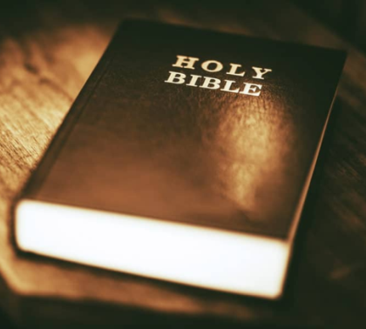
Kejadian 3:15 adalah protoevangelium atau Injil yang pertama yang diberikan Tuhan setelah manusia jatuh dalam dosa. Ini adalah kabar baik, harapan keselamatan.
Penghakiman memang mengarah pada kematian, kejahatan, dan kutukan--tetapi juga, pada pengharapan dan janji keselamatan. Terikat pada kondisi ular yang hancur memakan debu [Kejadian 3:14] terpancar harapan keselamatan umat manusia, yang muncul dalam bentuk nubuatan.

Slide 22
Sebelum kutukan Adam dan Hawa, Tuhan lebih dahulu memberi mereka harapan penebusan [Kej. 3:15]. Ya, mereka telah berdosa; ya, mereka akan menderita karena dosa mereka; dan, ya, mereka juga akan mati karena dosa. Namun terlepas dari semua itu, ada harapan terakhir, yaitu harapan keselamatan.
Pertarungan [pertentangan besar] yang di mulai di sorga berpindah ke Eden, dengan Kejatuhan Adam dan Hawa, dan ini akan berlanjut hingga akhir zaman [Wahyu 12:17]. Namun janji kekalahan Iblis sudah diberikan di Eden [Kej. 3:15].
Artinya sejak awal, umat manusia telah diberi harapan bahwa akan ada jalan keluar dari kekacauan mengerikan yang datang dari pengetahuan tentang kejahatan.

Slide 23
Di Taman Eden, di mana dosa dan kejahatan di bumi dimulai, di situ juga Tuhan mulai menyatakan rencana penebusan-Nya, sungguh Tuhan itu penuh kasih.

Slide 24
N A S I B M A N U S I A Kamis, 7 April 2022
Dalam penghakiman kepada Adam dan Hawa yang melanggar, Tuhan memiliki rencana lain, mereka ditawari harapan keselamatan meskipun ada konsekuensi yang harus mereka tanggung karena dosa mereka.

Slide 25
Kejatuhan Adam dan Hawa membawa beberapa akibat berikut [Kejadian 3:15-24]:
Tanah dari mana manusia dibentuk dikutuk Tuhan, "maka terkutuklah tanah karena engkau".
Laki-laki harus bekerja keras, bersusah payah untuk mencari rejeki dengan berpeluh sampai ia akan kembali lagi ke tanah tempat asalnya.
Kepada perempuan, mereka akan bersusah payah waktu mengandung dan dengan kesakitan akan melahirkan anaknya. Meskipun demikian ayat ini harus juga dibaca dalam konteks ayat sebelumnya yaitu ayat 15 yang berisi janji keselamatan yaitu nubuatan Mesianik.
Kepada perempuan Tuhan katakan: "engkau akan berahi kepada suamimu dan ia akan berkuasa atasmu". Itu berarti istri harus tunduk kepada suaminya dan suami harus memerintah istrinya dengan kasih. Suami dan istri yang keluar dari rancangan Tuhan ini dan berperan tidak sesuai dengan apa yang Tuhan tetapkan, akan banyak menimbulkan masalah dalam rumah tangga.

Slide 26
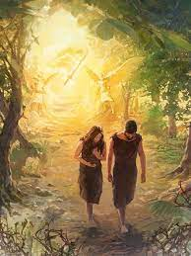
Di tengah hukuman yang manusia harus menanggungnya, Adam berpaling kepada Wanita [Hawa], di sini ia melihat sebuah harapan hidup melalui proses melahirkan....
Kejadian 3:20 "Manusia itu memberi nama Hawa kepada isterinya, sebab dialah yang menjadi ibu semua yang hidup".
Meskipun kehidupan Adam dan Hawa telah dicemari dengan pengetahuan akan kejahatan, Tuhan akan melakukan semua yang Dia bisa untuk menyelamatkan mereka dari kejahatan dan Tuhan telah melakukannya. Tidak ada alasan bagi Adam dan Hawa dan juga bagi kita untuk meragukan Tuhan, meragukan firman Tuhan, ataupun meragukan kasih-Nya.

Slide 27
Supaya kita tidak mudah untuk diperdayai oleh ular atau Iblis, kita harus mengenakan seluruh perlengkapan senjata Allah
Ular berusaha membuat kita meragukan Firman Allah dan akhirnya menaklukkan kita di bawah kuasanya.
Kita tidak punya solusi untuk dosa, kecuali datang pada Yesus dan menerima Dia sebagai Juruselamat kita.
Penghakiman bukan hanya mengarah pada kematian, kejahatan, dan kutukan--tetapi juga, pada pengharapan dan janji keselamatan.
Tidak ada alasan bagi Adam dan Hawa dan juga bagi kita untuk meragukan Tuhan, meragukan firman Tuhan, ataupun meragukan kasih-Nya.

